Slide 1








Slide 2
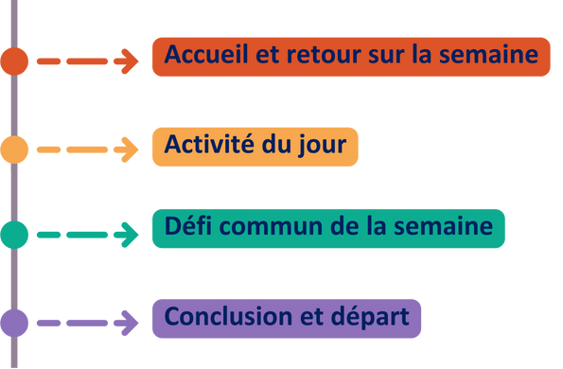
DÉROULEMENT GÉNÉRAL
2

Slide 3

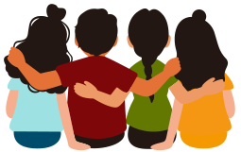

AMITIÉS ET RÉSEAU SOCIAL DE SOUTIEN
OBJECTIFS SPÉCIFIQUES DE L’ATELIER :
  Comprendre l’importance des relations d’amitié de qualité pour la santé et le bien-être;
  Connaitre l’effet protecteur d’un bon réseau social de soutien vis-à-vis l’anxiété;
  Prendre conscience du réseau social de soutien actuel de l’enfant;
  Identifier des actions pour rendre le réseau social de l’enfant plus satisfaisant, soutenant et équilibré;
  Pour les parents, favoriser les occasions de socialisation de l’enfant, tout en préservant la relation d’attachement.
3

Slide 4



RETOUR SUR LA SEMAINE
1
Comment s’est passée votre semaine ensemble?
2
Comment s’est passée la réalisation de votre défi commun?
A
Cette semaine, tentez d’appliquer ensemble le premier petit pas en lien avec l’habitude de vie que vous avez choisi d’investir pour prendre soin de votre jardin.
4
4

Slide 5


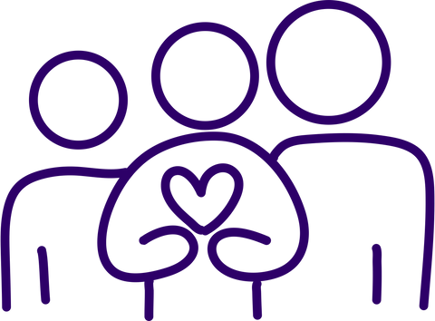

RELATIONS D'AMITIÉ ET RÉSEAU SOCIAL
Débat d’idées!
À la préadolescence, les liens d’amitié prennent de plus en plus d’importance
MAIS les parents restent la principale figure d’attachement :
ils sont la première source de réconfort, de sécurité et d’information.
Généralement, les enfants se tournent vers leurs parents dans les situations suivantes :
  émotions difficiles (p. ex. peur, tristesse);
  maladie et stress;
  conflit avec des camarades;
  moins bonne performance à l’école ou dans les sports.
Leur écoute, leur disponibilité et leur encadrement sont encore essentiels!
5

Slide 6



RelatiONS D'AMITIÉ ET RÉSEAU SOCIAL
Débat d’idées!
Utilisation des écrans et technologies numériques
Impacts possibles sur les relations
Il est reconnu scientifiquement que l’exposition précoce et soutenue aux écrans pourrait réduire les occasions et la qualité des échanges entre les parents et l’enfant.
Mais qu’en est-il de l’impact de l’exposition aux écrans sur les occasions de socialisation et la qualité des relations d’amitiés?
6

Slide 7
RelatiONS D'AMITIÉ ET RÉSEAU SOCIAL
Débat d’idées!
Un débat est un moment d’échange qui sert à mieux comprendre un sujet en découvrant différents points de vue!
Un débat permet :
  D’expliquer son opinion;
  D’exprimer son accord ou désaccord de façon respectueuse;
  D’accepter la diversité des opinions, sans bonnes ou mauvaises réponses;
  D’écouter et de respecter les idées des autres;
  D’être dans l’ouverture, la curiosité et le non-jugement;
  De chercher ensemble des pistes de solution.
Débattre, c’est discuter sans se disputer!
7

Slide 8


RelatiONS D'AMITIÉ ET RÉSEAU SOCIAL
Débat d’idées!
QUESTION
« Selon vous, l’utilisation des écrans et des technologies numériques (télé, tablette, jeux vidéo, réseaux sociaux, etc.) a-t-elle un effet plutôt bénéfique ou plutôt nuisible sur les relations d’amitié à la préadolescence? »
8

Slide 9
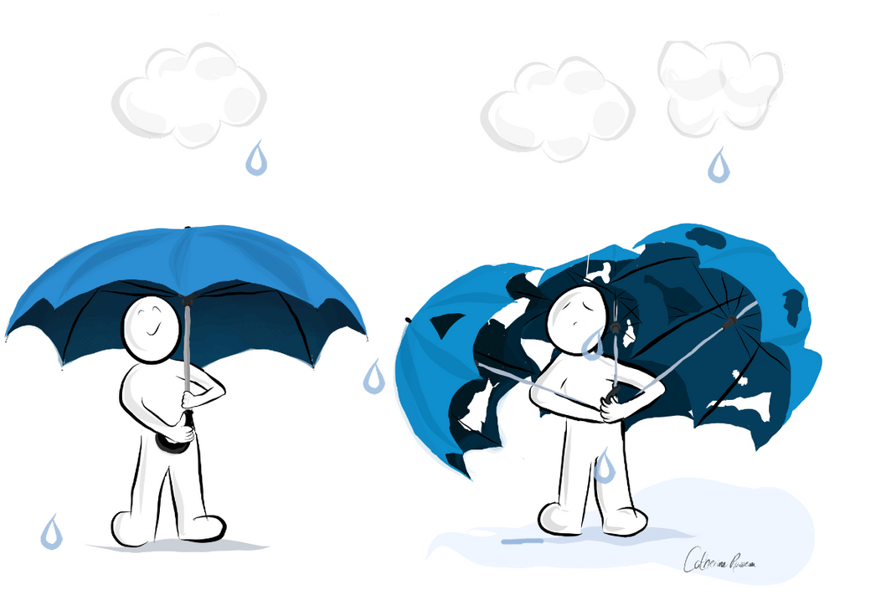

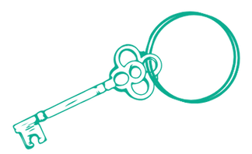
RelatiONS D'AMITIÉ ET RÉSEAU SOCIAL
Parapluie!
Un bon réseau social de soutien agit comme un parapluie vis-à-vis l’anxiété.
Les relations de qualité contribuent à notre bien-être et nous protègent vis-à-vis l’anxiété. Elles nous permettent d’y faire face avec plus de confiance, d’assurance et d’espoir.
(Butler et al., 2022; Lois, 2022; Lopez et al., 2024)
9

Slide 10


RELATIONS D'AMITIÉ ET RÉSEAU SOCIAL
Mon réseau social de soutien!
Imaginons que tu pars en EXPÉDITION!
1
Qui amènes-tu avec toi ?
Pense aux personnes (jeunes et adultes)…
  sur qui peux-tu vraiment compter lorsque tu en as besoin;
  à qui peux-tu te confier en toute sécurité et confiance;
  pour qui te sens-tu importante ou important;
  avec qui c’est facile de t’entendre et de t’amuser.
2
Y a-t-il d’autres personnes que tu aimerais amener en expédition avec toi, mais qui ne figurent pas parmi celles identifiées ci-haut? Lesquelles? Pourquoi?
3
Sur une échelle de 1 à 10, à quel point es-tu satisfaite ou satisfait de ton réseau social de soutien? Pourquoi?
1
2
3
4
5
6
7
8
9
10
Aucunement
satisfaite ou satisfait
Totalement
satisfaite ou satisfait
10

Slide 11





RELATIONS D'AMITIÉ ET RÉSEAU SOCIAL
Mon réseau social de soutien!
Un réseau social équilibré devrait à la fois comprendre des jeunes et des adultes (dont des membres de la famille), auprès de qui l’enfant expérimente des relations satisfaisantes, soutenantes et saines (Pauzé et al., 2019).
Un réseau social diversifié c’est bien, mais ce qui compte le plus, ce n’est pas la quantité... C’est la qualité!
L’important, c’est surtout…
de prendre conscience de ses relations d’amitié et de son réseau social de soutien
afin de faire des choix positifs et satisfaisants.
Pour cela, il faut parfois puiser dans son courage et sa confiance pour sortir de sa zone de confort!
11

Slide 12

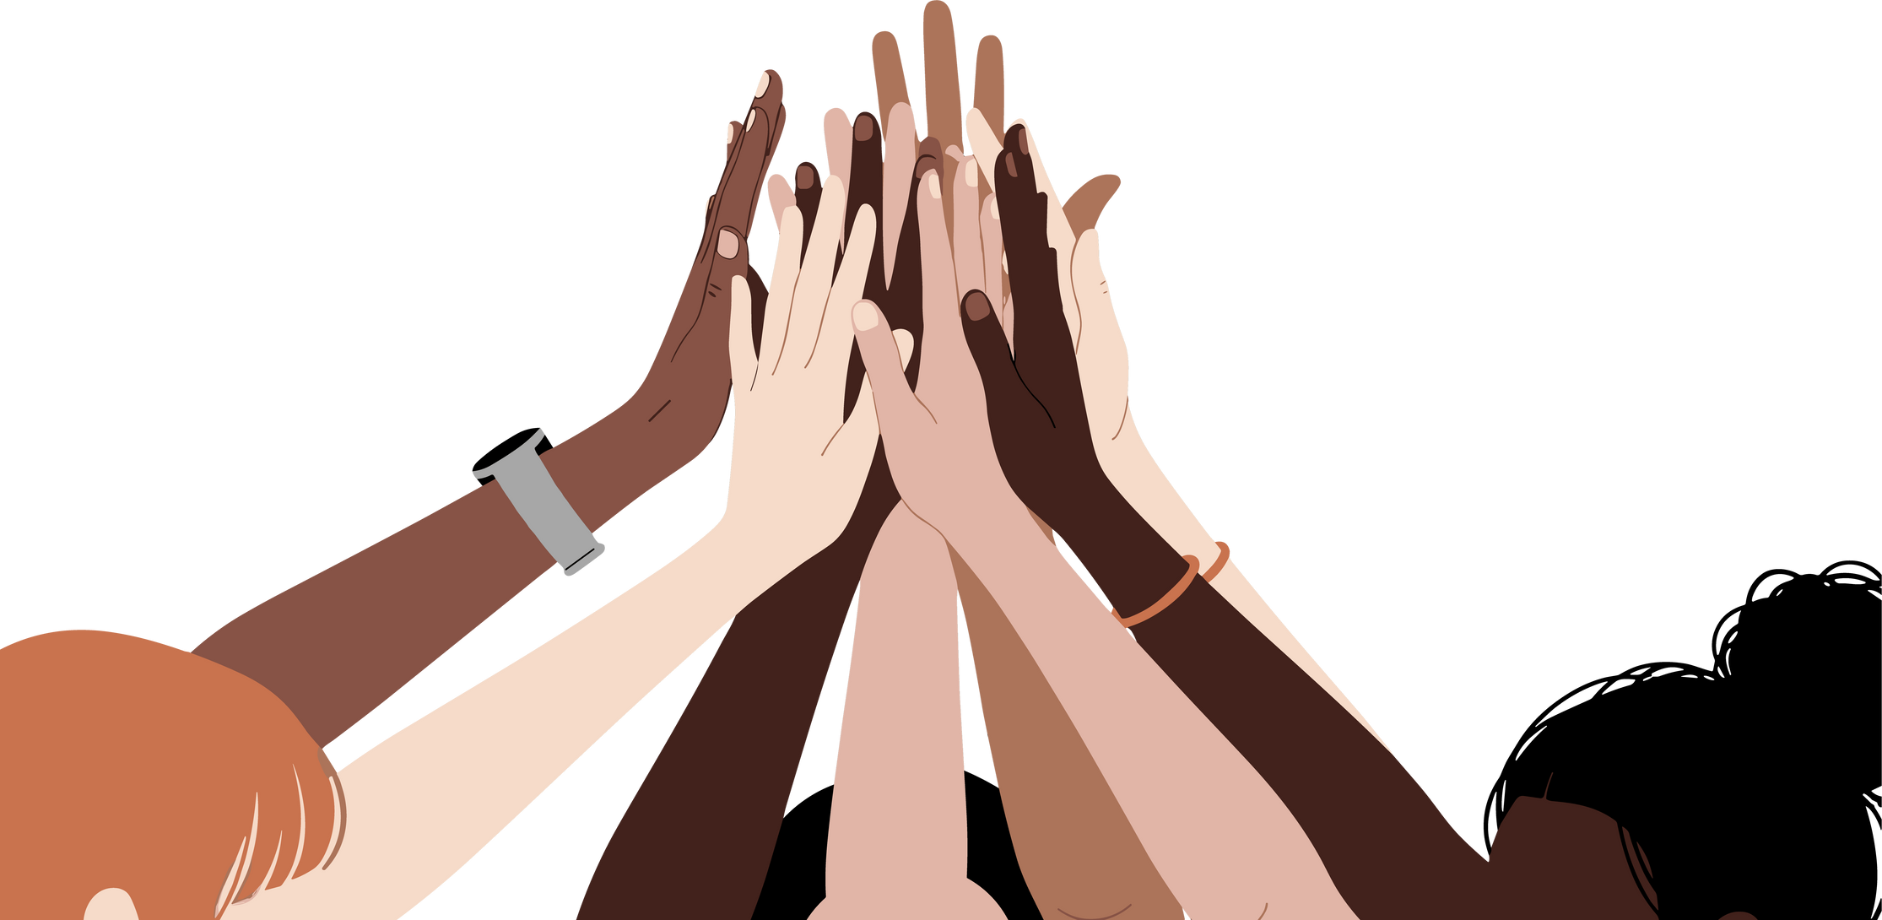
RELATIONS D'AMITIÉ ET RÉSEAU SOCIAL
Mes prochains petits pas
Quels petits pas pourrais-tu faire prochainement pour rendre ton réseau social de soutien plus satisfaisant, soutenant et équilibré?
12

Slide 13




RELATIONS D'AMITIÉ ET RÉSEAU SOCIAL
Mon réseau social de soutien!
Les parents font partie intégrante du réseau social de soutien de l’enfant.
Tout en étant sensibles, disponibles et à l’écoute des émotions de leur enfant, ils peuvent : l’encourager à vivre de nouvelles expériences en favorisant les occasions de socialisation.
Pour ainsi l’aider à développer un réseau social de soutien plus fort!
Le rôle des parents est d’accompagner leur enfant à explorer son univers social et à établir des relations d’amitié significatives.
Tel un guide bienveillant!
13

Slide 14


DÉFI DE LA SEMAINE
Le défi commun
1
Cette semaine, tentez d’appliquer au moins un des petits pas identifiés pour rendre le réseau social de soutien de l’enfant plus satisfaisant, soutenant et équilibré.
14

Slide 15




CONCLUSION ET DÉPART
YEAH! NOUS SOMMES AU SOMMET DE LA MONTAGNE
15

Slide 16


CONCLUSION ET DÉPART
Merci pour votre participation!
16

